Slide 1
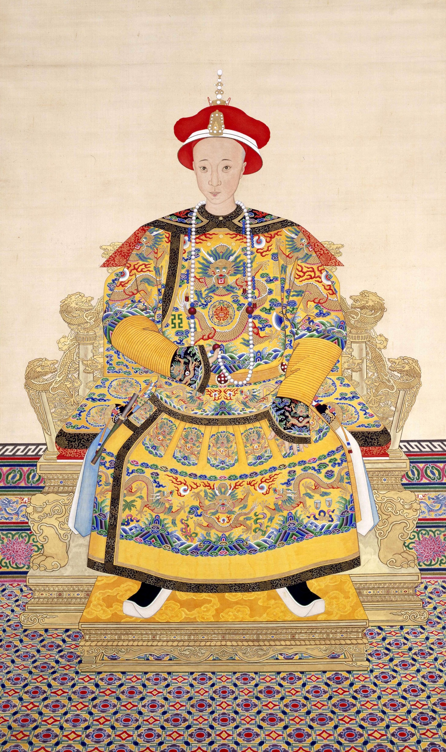
Tongzhi-reformerna
同治中兴 (tóng zhì zhōngxīng) ca 1860–1874
Tongzhi 同治帝, 1856-1875

Slide 2
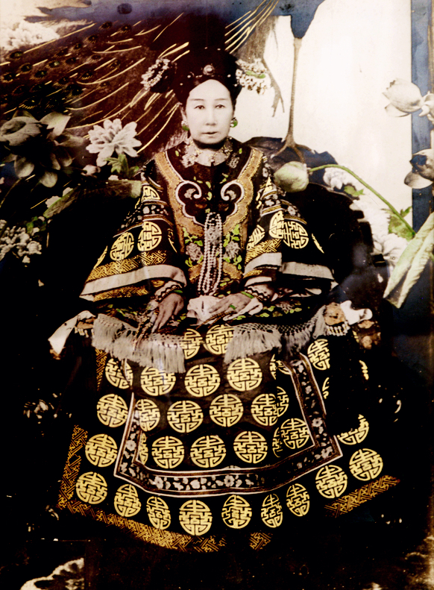
Tongzhi-restorationerna
同治中兴 (tóng zhì zhōngxīng) ca 1860–1874
Tongzhi 同治帝, 1856-1875
Änkekejsarinnan Cixi 慈禧太后 (cíxǐ tàihòu), 1835-1908

Slide 3
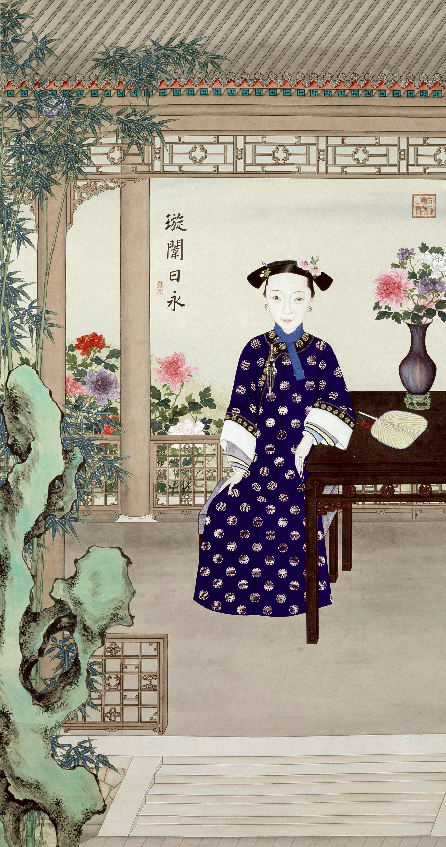
Tongzhi-restorationerna
同治中兴 (tóng zhì zhōngxīng) ca 1860–1874
Tongzhi 同治帝, 1856-1875
Änkekejsarinnan Cixi 慈禧太后 (cíxǐ tàihòu), 1835-1908
Kejsarinnan Ci'an 慈安皇太后(cí‘ān tàihòu) , 1837-1881

Slide 4
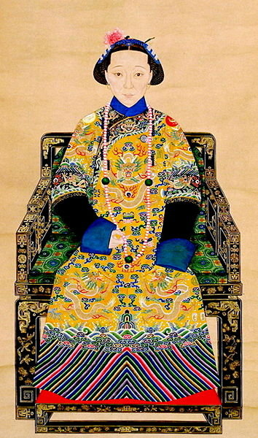
Tongzhi-restorationerna
同治中兴 (tóng zhì zhōngxīng) ca 1860–1874
Tongzhi 同治帝, 1856-1875
Änkekejsarinnan Cixi 慈禧太后 (cíxǐ tàihòu), 1835-1908
Kejsarinnan Ci'an 慈安皇太后(cí‘ān tàihòu) , 1837-1881

Slide 5
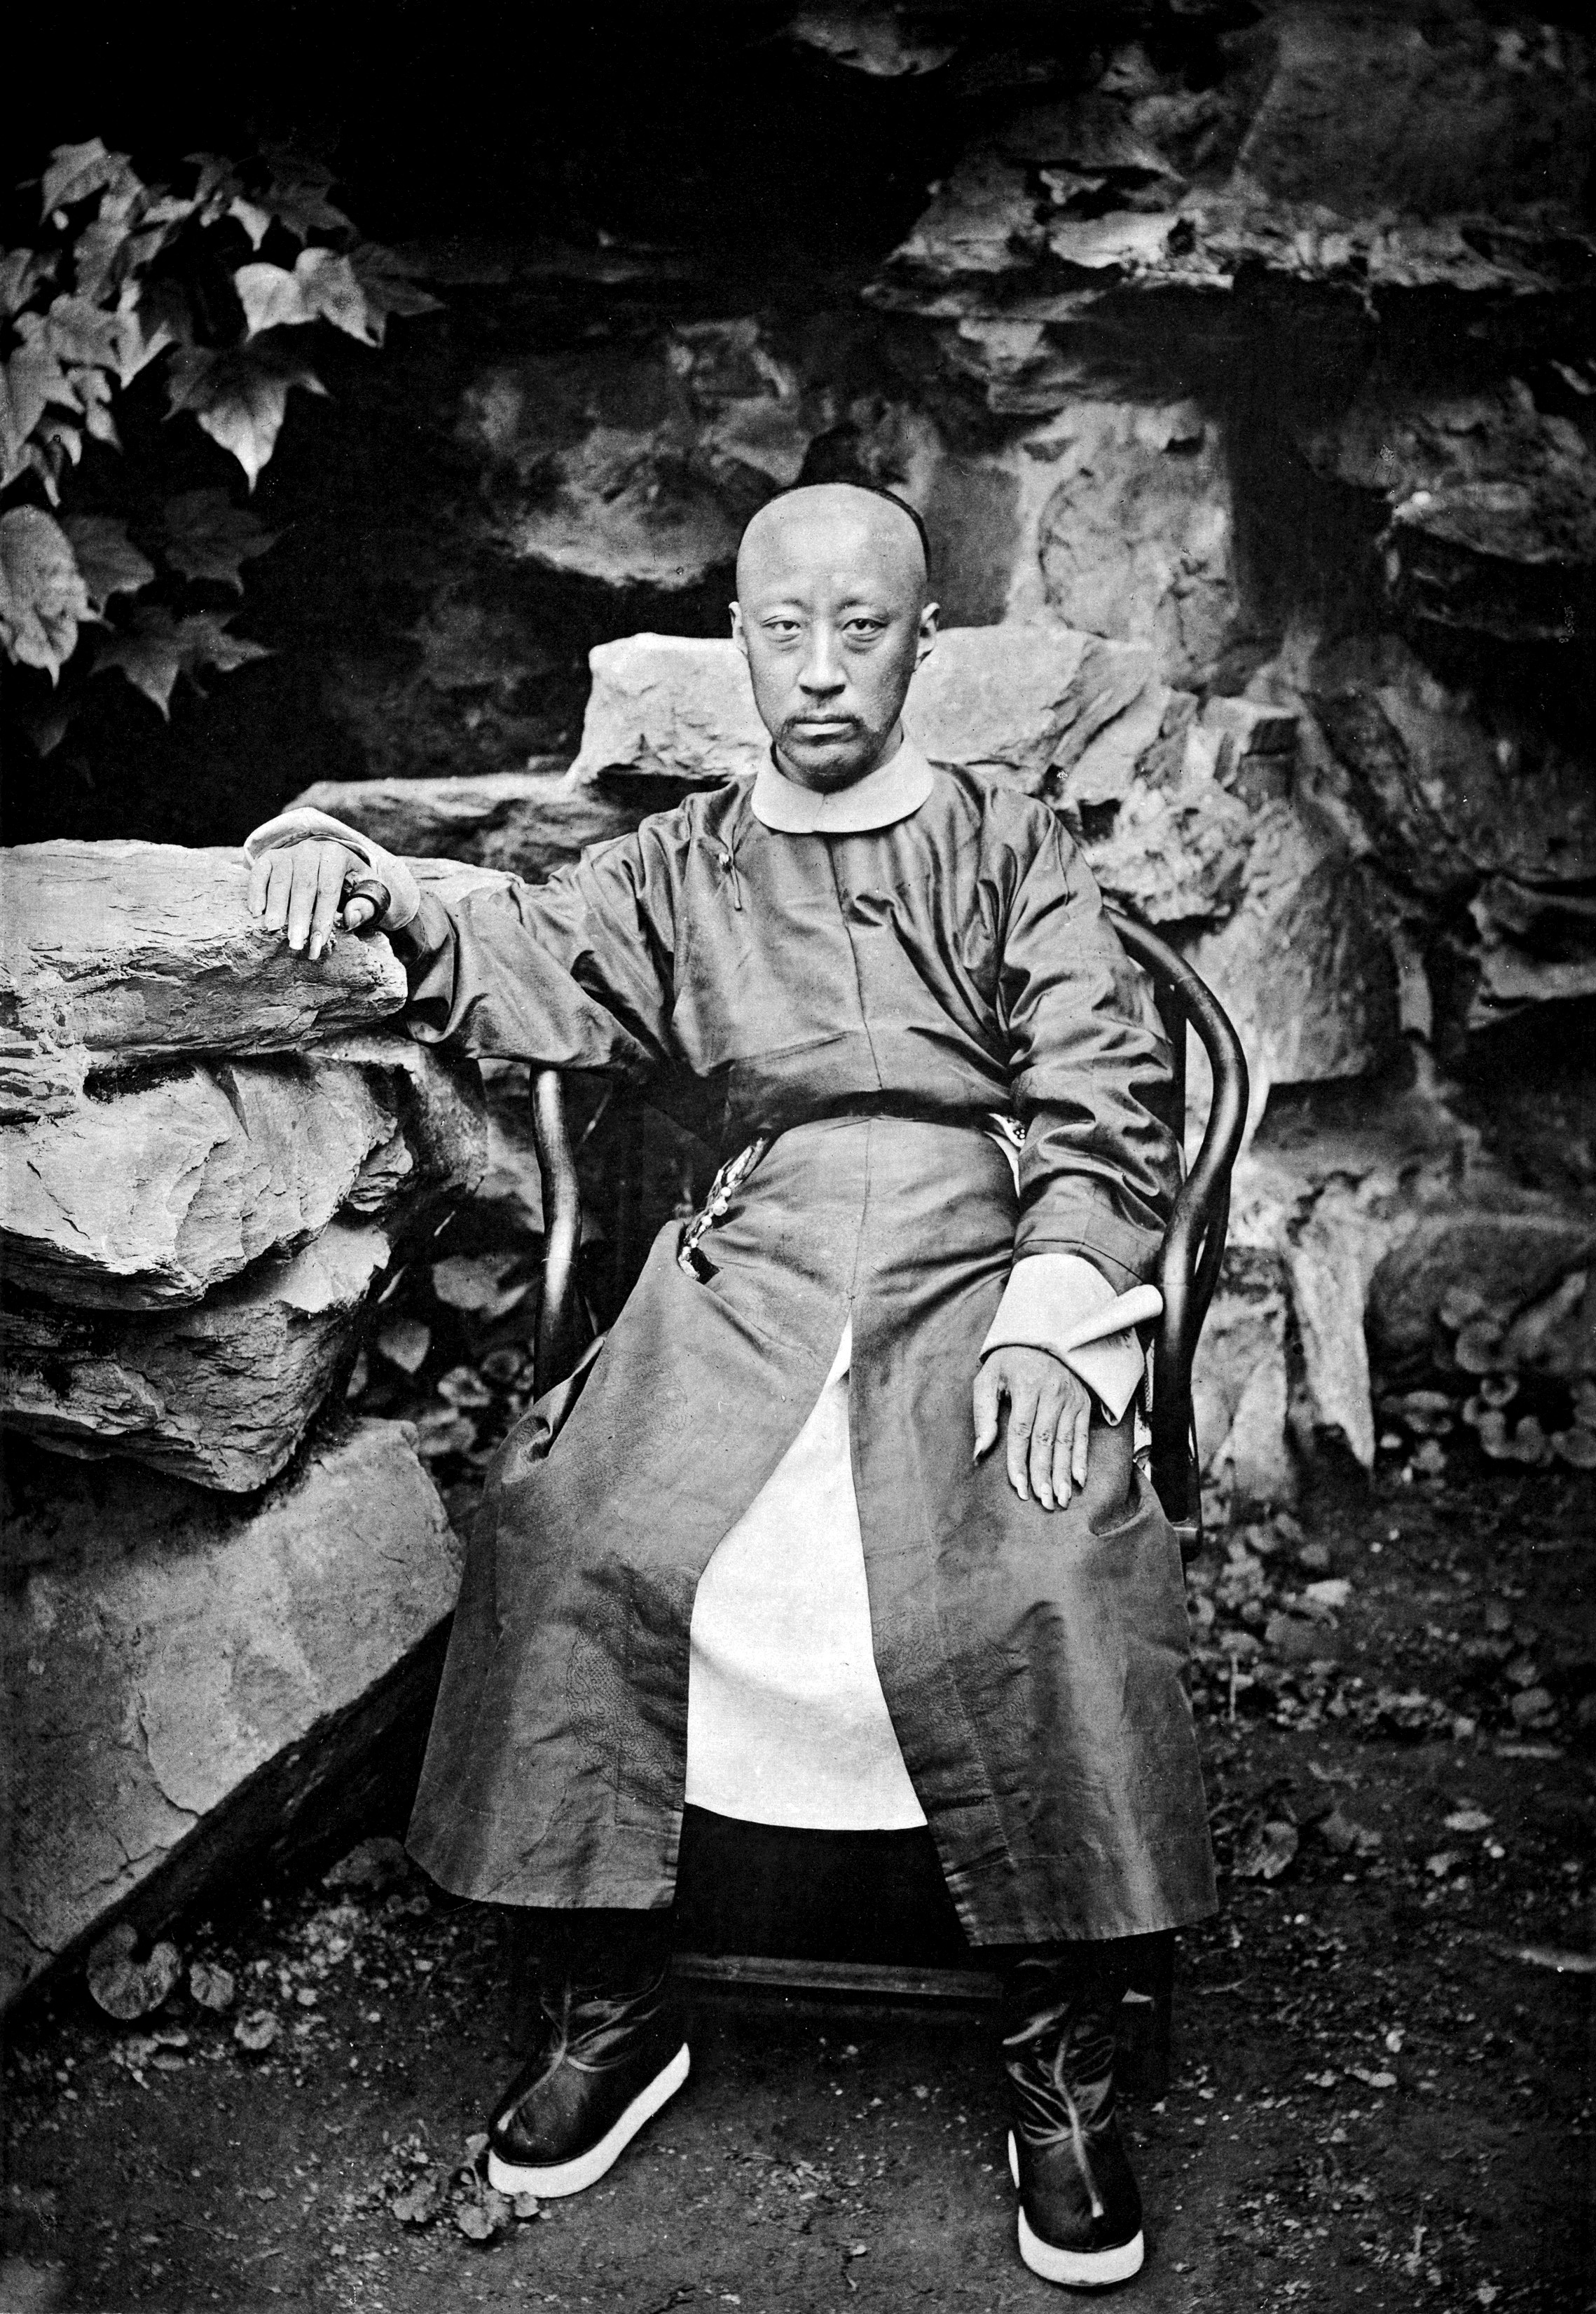
Tongzhi-restorationerna
同治中兴 (tóng zhì zhōngxīng) ca 1860–1874
Tongzhi 同治帝, 1856-1875
Änkekejsarinnan Cixi 慈禧太后 (cíxǐ tàihòu), 1835-1908
Kejsarinnan Ci'an 慈安皇太后(cí‘ān tàihòu) , 1837-1881
Prins Gong 恭亲王 (gōng qīnwáng), 1833-1898

Slide 6
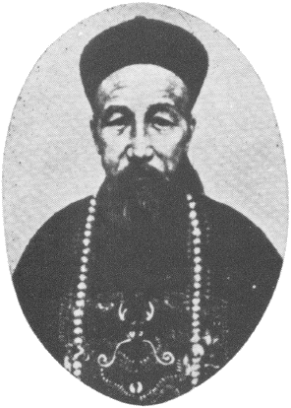
Tongzhi-restorationerna
同治中兴 (tóng zhì zhōngxīng) ca 1860–1874
Tongzhi 同治帝, 1856-1875
Änkekejsarinnan Cixi 慈禧太后 (cíxǐ tàihòu), 1835-1908
Kejsarinnan Ci'an 慈安皇太后(cí‘ān tàihòu) , 1837-1881
Prins Gong 恭亲王 (gōng qīnwáng), 1833-1898
Zeng Guofan 曾国藩
(zēng guófān), 1811-1872

Slide 7
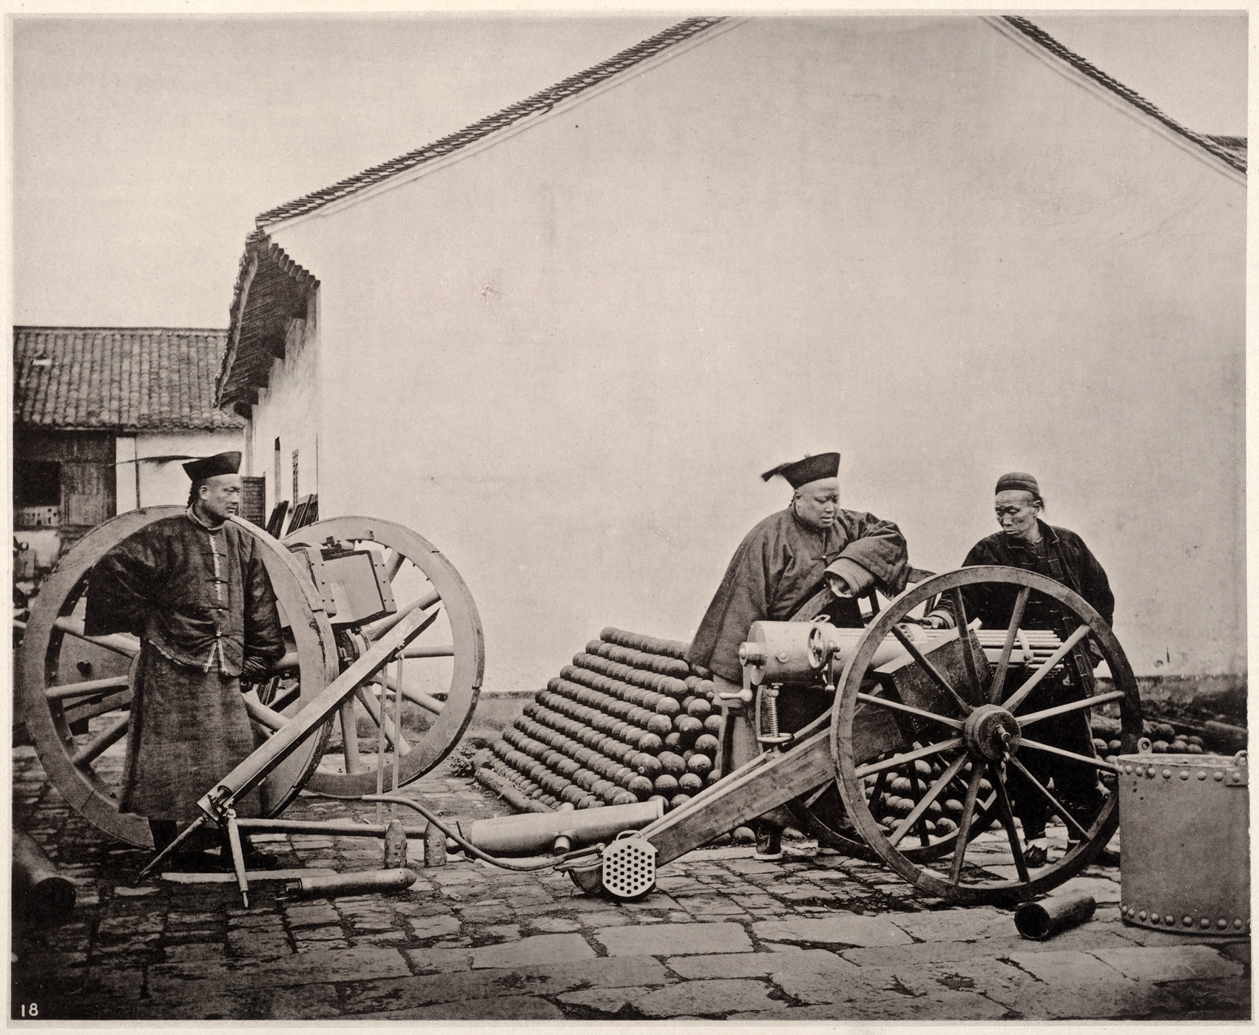
Arsenal i Nanjing, 1865

Slide 8
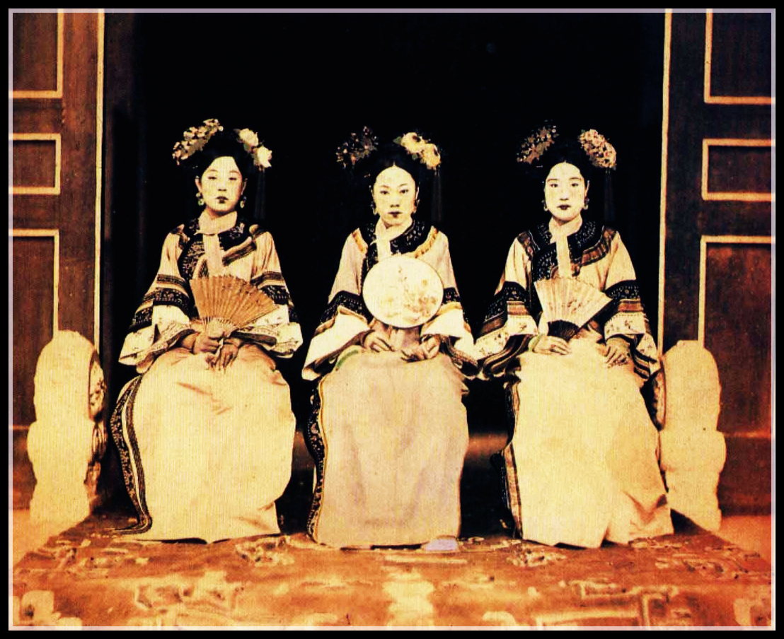
Yehenara Wanzhen 葉赫那拉·婉貞 Cixis syster

Slide 9
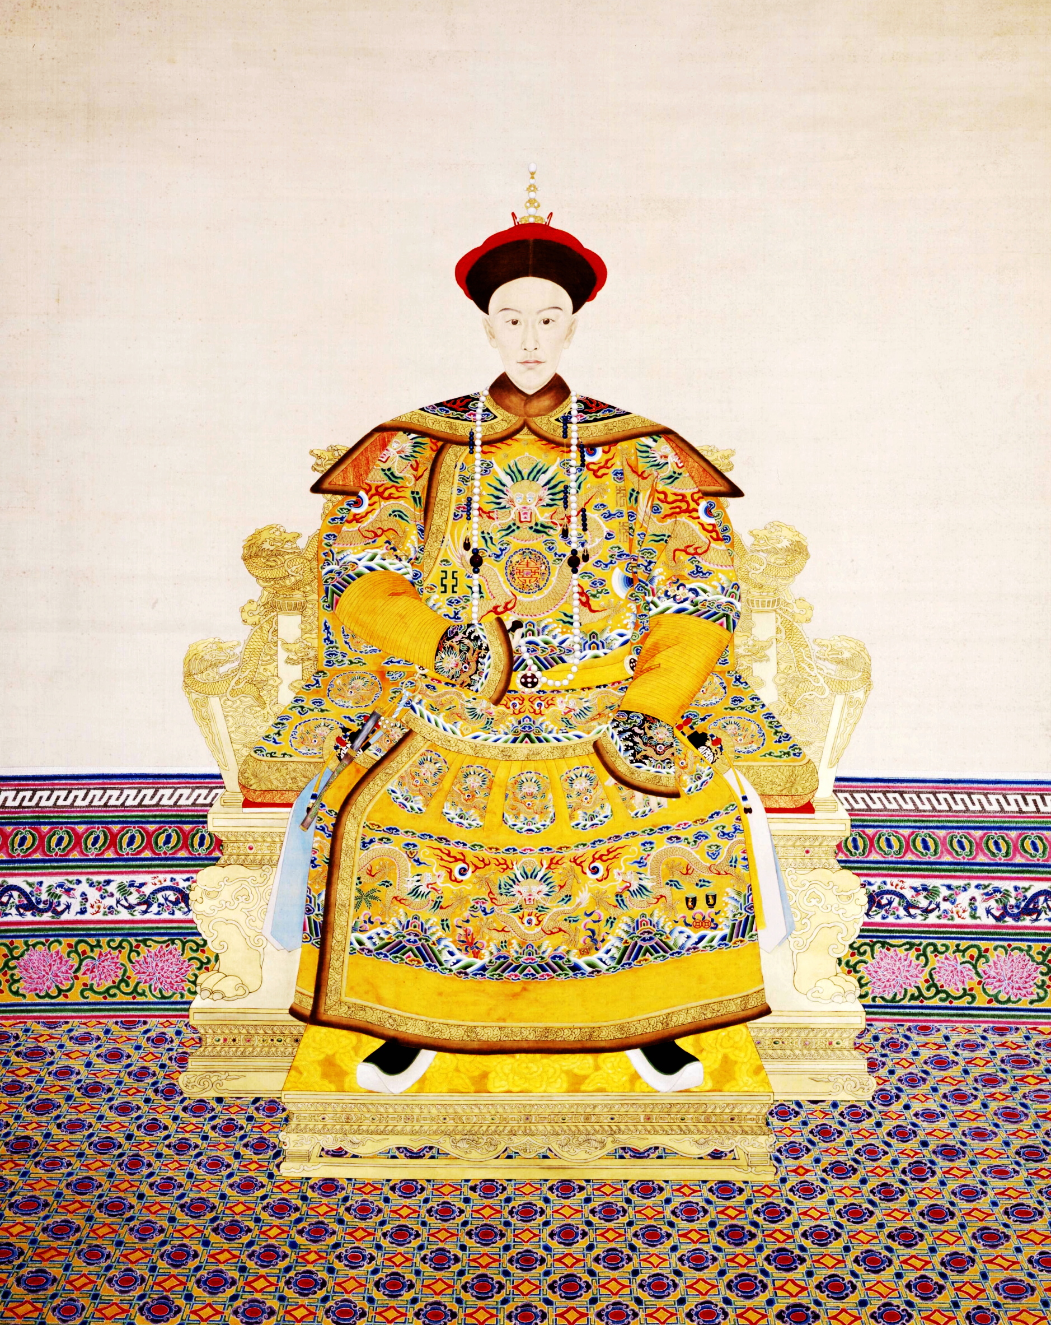
Guangxu 光绪帝 (guāngxù dì), 1871-1908

Slide 10
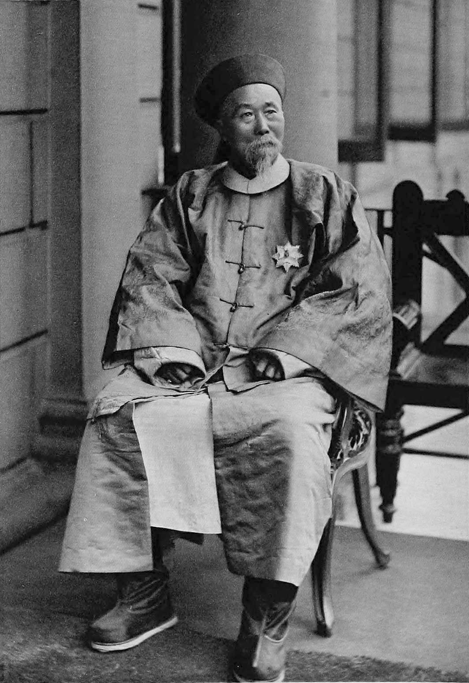
Guangxu 光绪帝 (guāngxù dì), 1871-1908
Li Hongzhang 李鴻章 (lǐ hóngzhāng), 1823-1901
China Merchant Steamship Navigation Company (1872)
Förhandlade om Ryukyu-öarna
Tianjin militärakademi (1885)
Förhandlade med Åttanationsalliansen (1900)

Slide 11
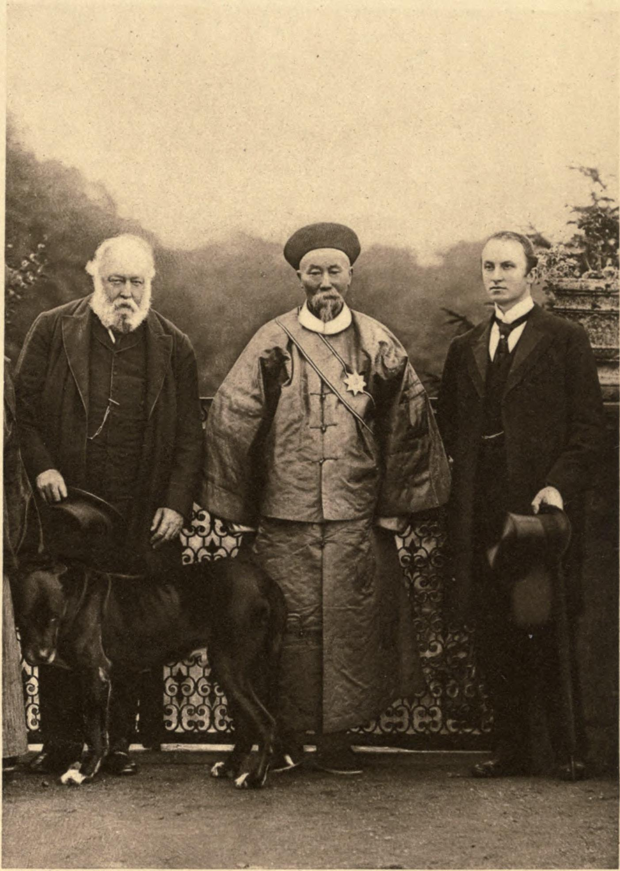
Guangxu 光绪帝 (guāngxù dì), 1871-1908
Li Hongzhang 李鴻章 (lǐ hóngzhāng), 1823-1901
China Merchant Steamship Navigation Company (1872)
Förhandlade om Ryukyu-öarna
Tianjin militärakademi (1885)
Förhandlade med Åttanationsalliansen (1900)

Slide 12
Guangxu 光绪帝 (guāngxù dì), 1871-1908
Li Hongzhang 李鴻章 (lǐ hóngzhāng), 1823-1901
China Merchant Steamship Navigation Company (1872)
Förhandlade om Ryukyu-öarna
Tianjin militärakademi (1885)
Förhandlade med Åttanationsalliansen (1900)
The Chefoo Convention/Yantai Treaty 烟台条约 (yāntái tiáoyuē)
Sankt Petersburgsfördraget (1881)

Slide 13
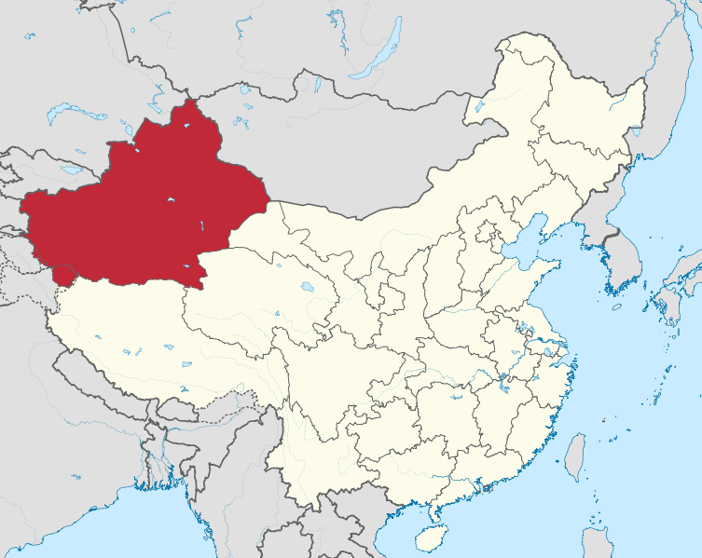

Slide 14
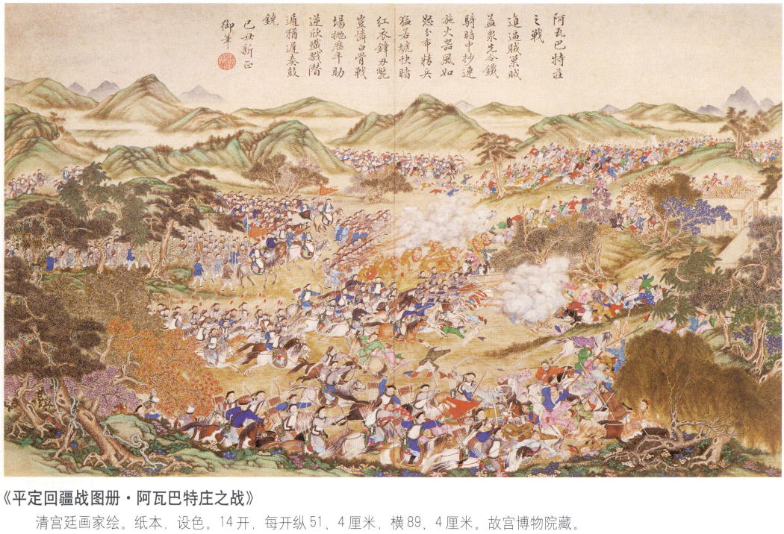
Notes:
Qing-armé i Xiniang 1828

Slide 15
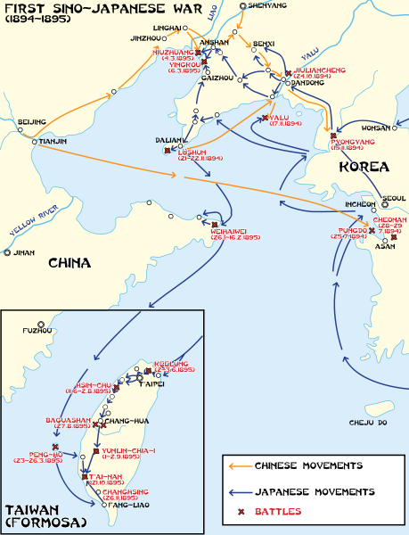
Första Sino-japanska kriget 甲午战争 (jiǎwǔ zhànzhēng) 1 augusti 1894 – 17 april 1895
Kontrollen över Koreahalvön

Slide 16
Första Sino-japanska kriget 甲午战争 (jiǎwǔ zhànzhēng) 1 augusti 1894 – 17 april 1895
Kontrollen över Koreahalvön
Shimonosekifördraget/Maguanfördraget 马关条约 (mǎguān tiáoyuē)

Slide 17
Första Sino-japanska kriget 甲午战争 (jiǎwǔ zhànzhēng) 1 augusti 1894 – 17 april 1895
Kontrollen över Koreahalvön
Shimonosekifördraget/Maguanfördraget 马关条约 (mǎguān tiáoyuē)
Kina avstår från anspråk på Korea som tributstat
Kina avträder Formosa, Pescadorerna och Liaodonghalvön till Japan
Kina åläggs krigsskadestånd
Fyra hamnar (Shashi, Chongqing, Suzhou och Hangzhou) öppnas för japansk handel, bosättning och industri.
Japanska fartyg får rätt att navigera viktiga kinesiska farvatten

Slide 18
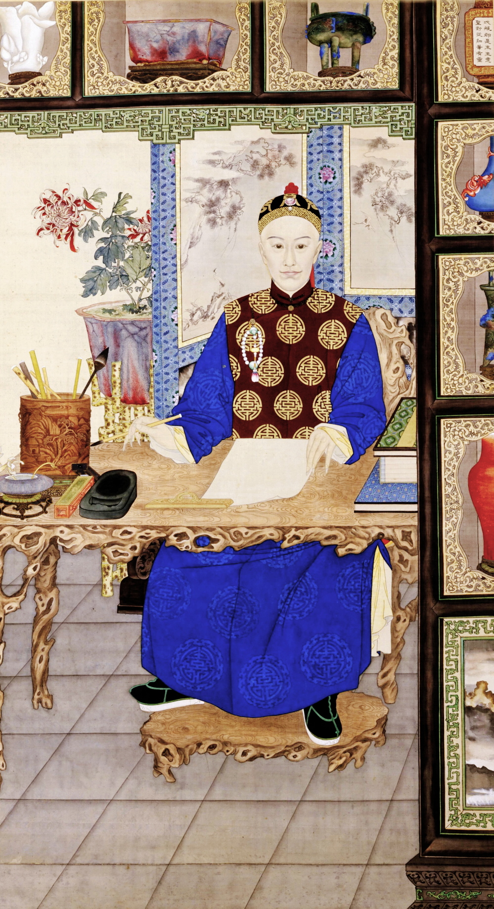
Reformrörelsen 1898 (100-dagars reformen)
Guangxus reformer

Slide 19
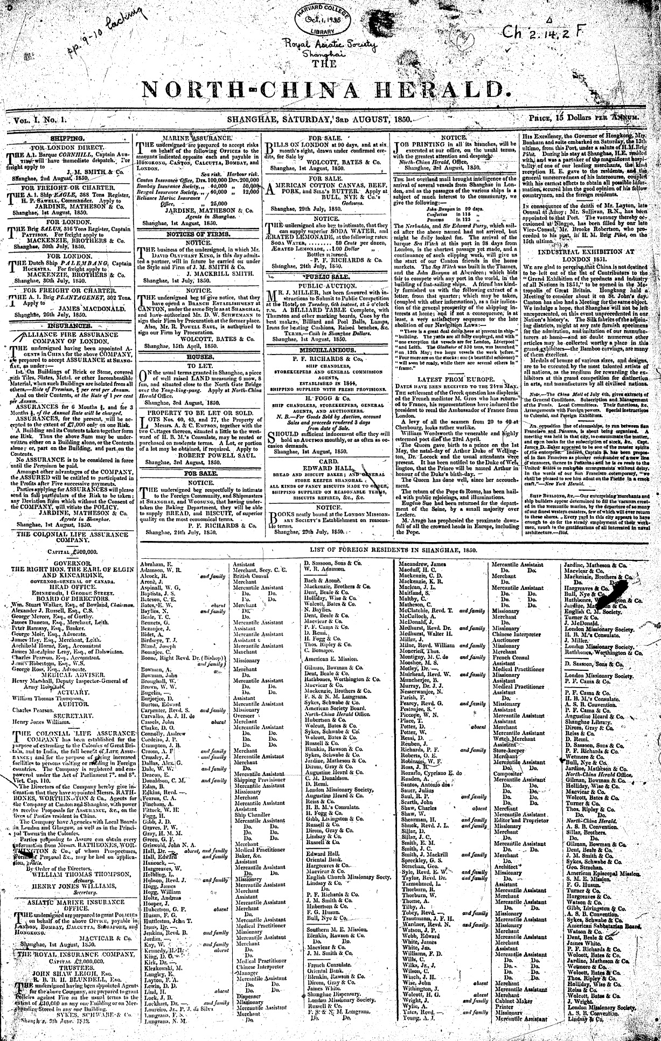
Reformrörelsen 1898 (100-dagars reformen)
Guangxus reformer
Ökad publikation av journaler och politiska pamfletter

Slide 20
Reformrörelsen 1898 (100-dagars reformen)
Guangxus reformer
Ökad publikation av journaler och politiska pamfletter
Ti-Yong 体用 (tǐ yòng)

Slide 21
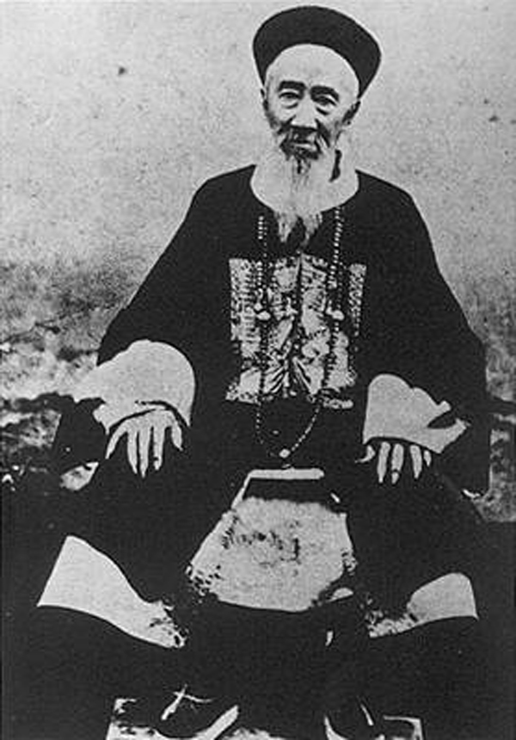
Reformrörelsen 1898 (100-dagars reformen)
Guangxus reformer
Ökad publikation av journaler och politiska pamfletter
Ti-Yong 体用 (tǐ yòng)
Zhang Zhidong 张之洞 (zhāng zhīdòng), 1837-1909

Slide 22
Reformrörelsen 1898 (100-dagars reformen)
Guangxus reformer
Ökad publikation av journaler och politiska pamfletter
Ti-Yong 体用 (tǐ yòng)
Zhang Zhidong 张之洞 (zhāng zhīdòng), 1837-1909
Järnväg Peking-Hankou
Gruvindustri i Hubei
Betonade vikten av konfucianska värderingar

Slide 23
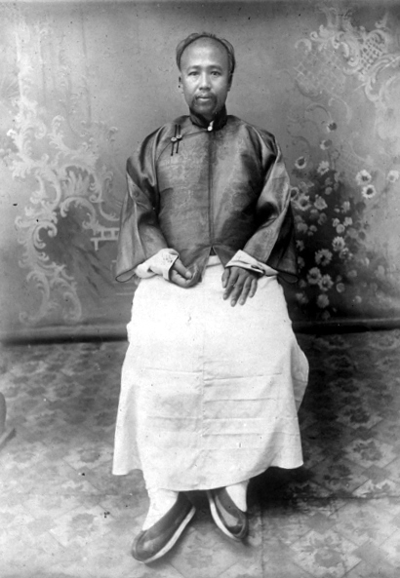
Reformrörelsen 1898 (100-dagars reformen)
Kang Youwei 康有为
(kāng yǒuwéi), 1858-1927
Konfucianismen är inte utvecklingsfientlig
Inspirerad av buddism
Liang Qichao 梁启超 (liáng qǐchāo), 1873-1929

Slide 24
Reformrörelsen 1898 (100-dagars reformen)
100-dagars reformen 百日维新 (bǎirì wéixīn) 11 juni till 21 september 1898

Slide 25
Reformrörelsen 1898 (100-dagars reformen)
100-dagars reformen 百日维新 (bǎirì wéixīn) 11 juni till 21 september 1898
Modernisera utbildningssystemet, med fokus på vetenskap – inte konfucianska klassiker
Införa konstitutionell monarki och demokrati
Använda kapitalistiska principer för att stärka ekonomin
Bygga om militären från grunden
Industrialisera Kina

Slide 26
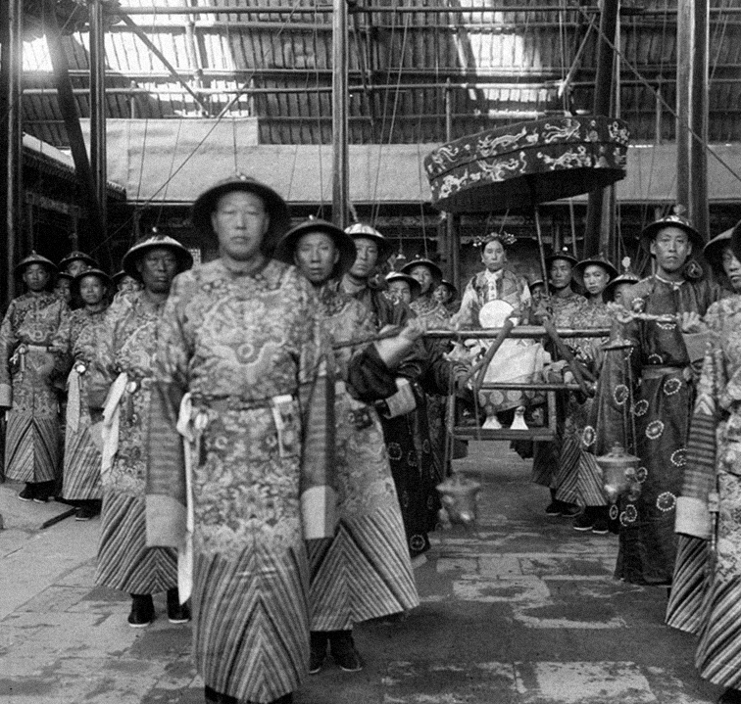
Reformrörelsen 1898 (100-dagars reformen)
100-dagars reformen 百日维新 (bǎirì wéixīn) 11 juni till 21 september 1898
Cixi tar makten, Guangxu sätts i husarrest

Slide 27
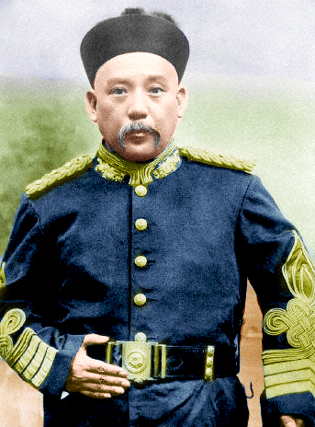
Reformrörelsen 1898 (100-dagars reformen)
100-dagars reformen 百日维新 (bǎirì wéixīn) 11 juni till 21 september 1898
Cixi tar makten, Guangxu sätts i husarrest
Yuan Shikai 袁世凯 (yuán shìkǎi) 1859-1916

Slide 28
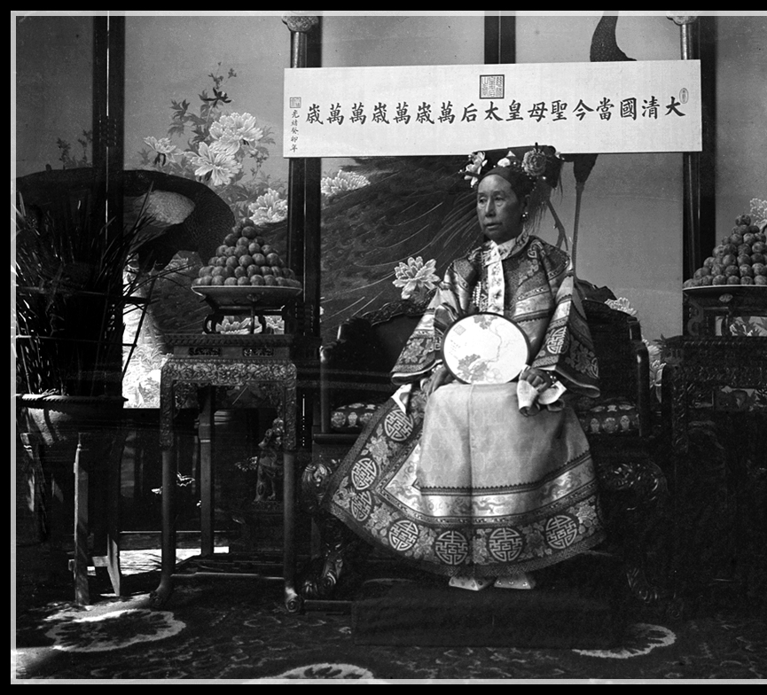
Reformrörelsen 1898 (100-dagars reformen)
100-dagars reformen 百日维新 (bǎirì wéixīn) 11 juni till 21 september 1898
Cixi tar makten, Guangxu sätts i husarrest
Yuan Shikai 袁世凯 (yuán shìkǎi) 1859-1916

Slide 29
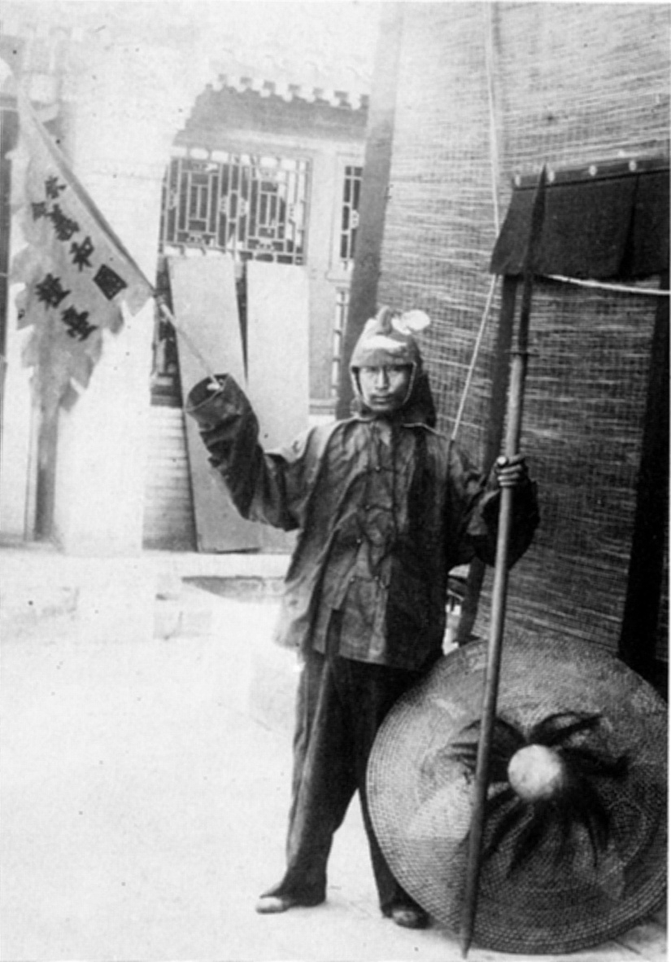
Boxarupproret 义和团运动 (yìhétuán yùndòng),1899-1901
Utgick från Shandong
Blanding av Buddism, Taoism, spiritualism

Slide 30
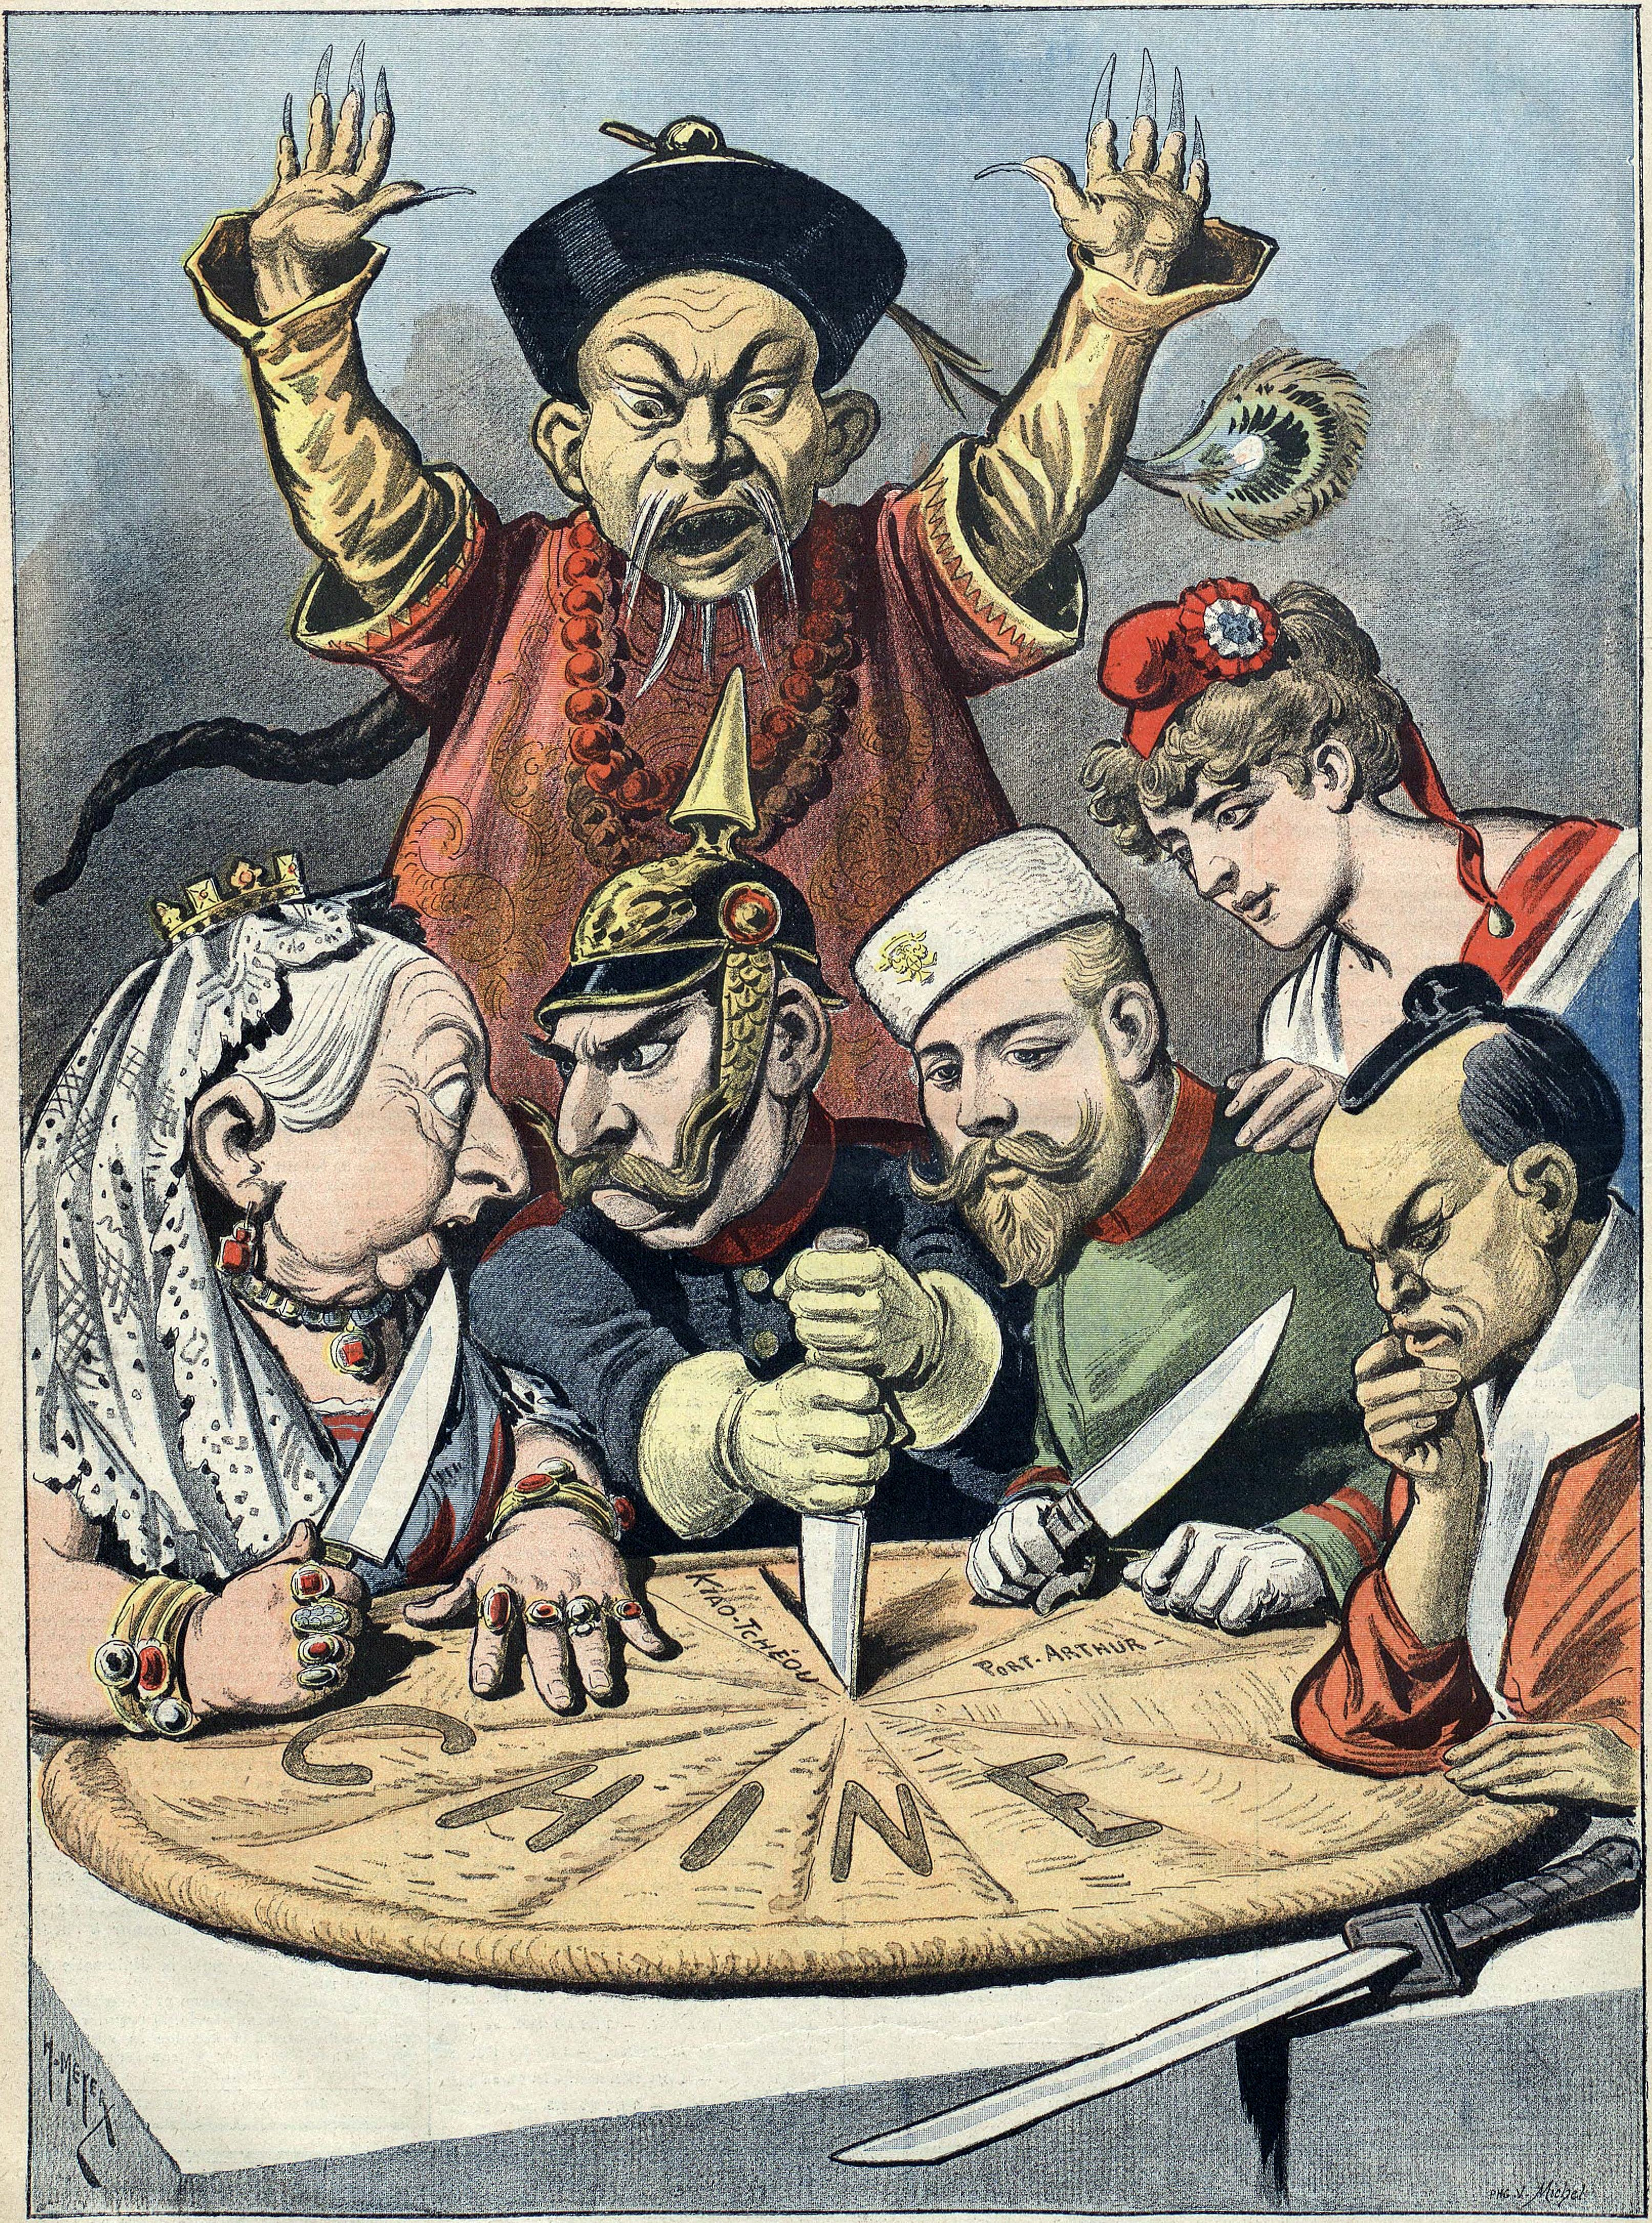
Boxarupproret 义和团运动 (yìhétuán yùndòng),1899-1901
Utgick från Shandong
Blanding av Buddism, Taoism, spiritualism
Motsatte sig: kristen missionsverkamhet, europeisk imperialism

Slide 31
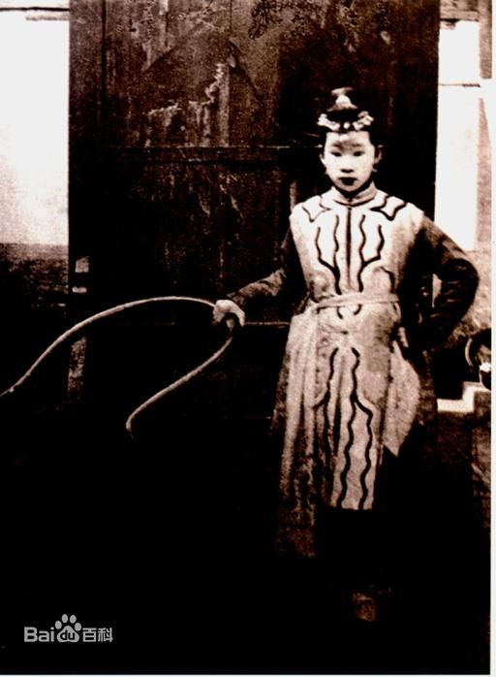
Boxarupproret 义和团运动 (yìhétuán yùndòng),1899-1901
Utgick från Shandong
Blanding av Buddism, Taoism, spiritualism
Motsatte sig: kristen missionsverkamhet, europeisk imperialism
Röda lyktorna 红灯照 (hóng dēng zhào): kvinnornas förbund
扶清灭洋 (fú qīng miè yáng) “Stöd Qing, krossa utlänningarna”

Slide 32
Slaget om Tianjin, 13-14 juli 1900 Åttanationsalliansen: Storbritannien, USA, Frankrike, Japan, Tyskland, Ryssland, Italien
Och Österrike-Ungern.

Slide 33
Slaget om Tianjin, 13-14 juli 1900 Åttanationsalliansen: Storbritannien, USA, Frankrike, Japan, Tyskland, Ryssland, Italien
Och Österrike-Ungern.

Slide 34
Slaget om Tianjin, 13-14 juli 1900 Åttanationsalliansen: Storbritannien, USA, Frankrike, Japan, Tyskland, Ryssland, Italien
Och Österrike-Ungern.

Slide 35
Boxarupproret 义和团运动 (yìhétuán yùndòng),1899-1901
Ockupationen av Peking

Slide 36
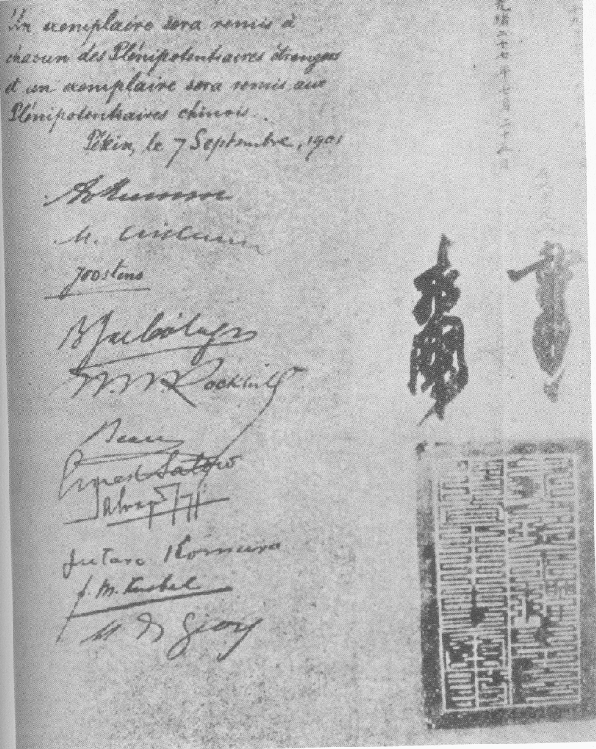
Boxarupproret 义和团运动 (yìhétuán yùndòng),1899-1901
Ockupationen av Peking
Boxarprotokollet 辛丑条约 (xīnchǒu tiáoyuē), september 1901.

Slide 37
Boxarupproret 义和团运动 (yìhétuán yùndòng),1899-1901
Ockupationen av Peking
Boxarprotokollet 辛丑条约 (xīnchǒu tiáoyuē), september 1901
Skadestånd till de allierade
Fortsatt utländsk militär närvaro i Peking
Cixi fråntogs makt
Nedrustning
Zongli yamen (总理衙门) ersätts av utrikesdepartementet

Slide 38
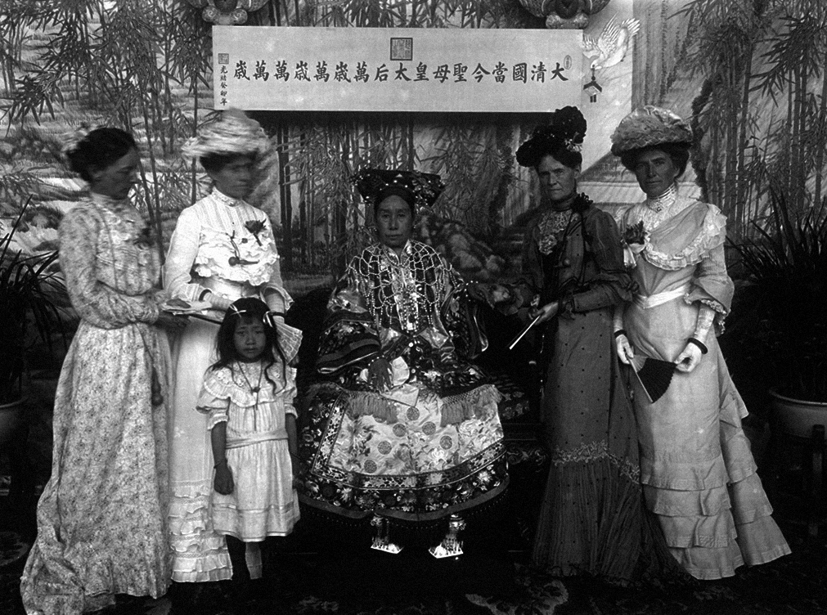
Boxarupproret 义和团运动 (yìhétuán yùndòng),1899-1901
Ockupationen av Peking
Boxarprotokollet 辛丑条约 (xīnchǒu tiáoyuē), september 1901
Skadestånd till de allierade
Fortsatt utländsk militär närvaro i Peking
Cixi fråntogs makt
Nedrustning
Zongli yamen (总理衙门) ersätts av utrikesdepartementet

